Slide 1

Презентаци проекта
Бегинина А.А.
г. Саратов

Slide 2

Идея и смысл проекта
Проект представляет собой игру “Виселица” с использованием API Википедии.

Slide 3

Использованные технологии
Библиотеки random, re, requests, json, flask
API Wikipedia

Slide 4
Ход игры

Slide 5
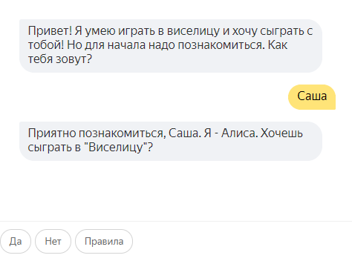
Ход игры. Начало

Slide 6
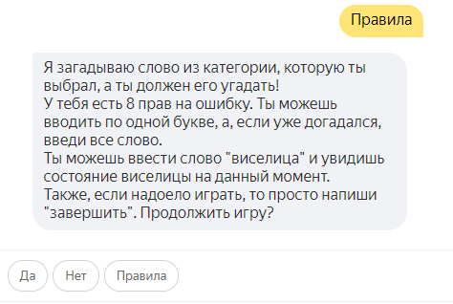
Предлагаем прочитать правила

Slide 7
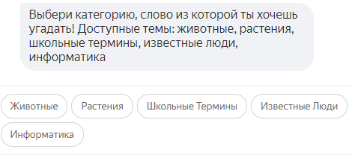
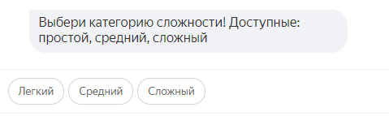
Выбор темы и сложности

Slide 8
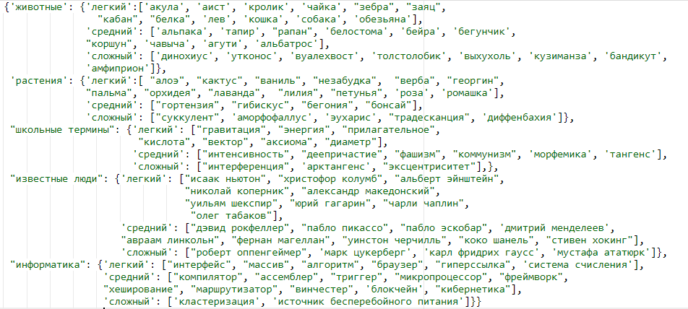
Словарь со словами

Slide 9
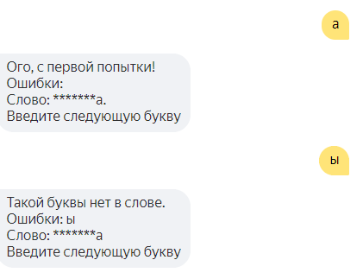
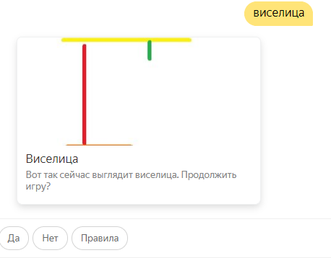
Ход игры. Угадываем слово

Slide 10

Виселица

Slide 11
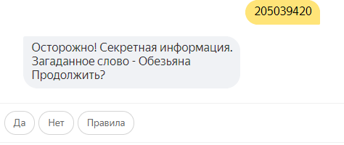
Секретный код

Slide 12
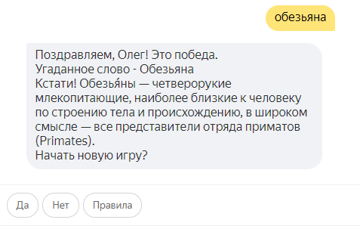
Финал игры. Победа

Slide 13
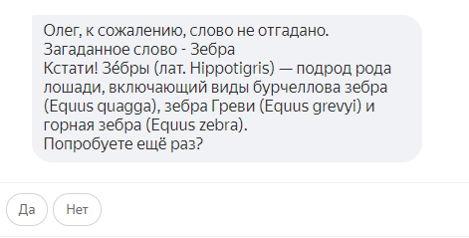
Финал игры. Поражение

Slide 14

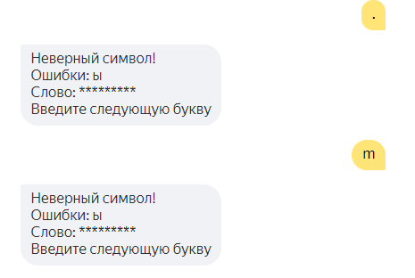
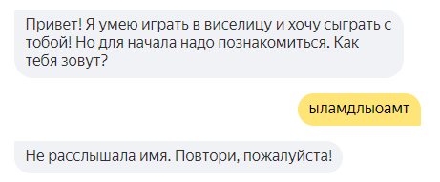
Обработка ошибок

Slide 15
Спасибо за внимание!

Slide 16
Полезные ссылки
https://github.com/AnnBeggin/alice.yandex-wiki_api - мой репозиторий GitHub
https://www.pythonanywhere.com/user/anbeggin/ - мой аккаунт Python Anywhere

